Slide 1
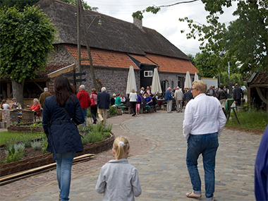
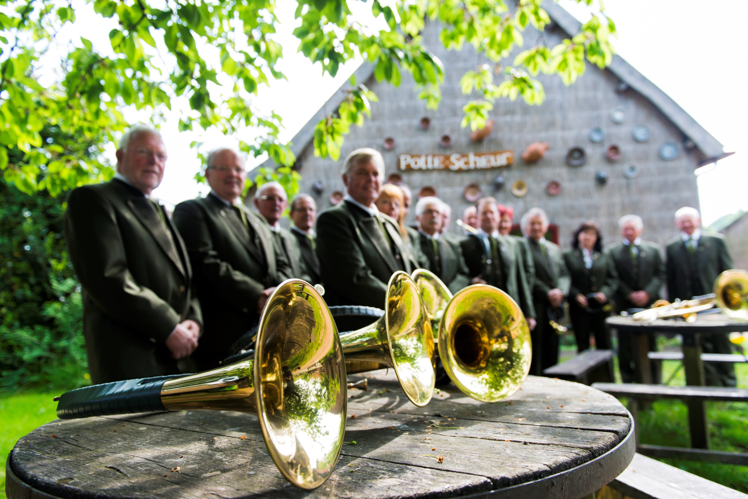
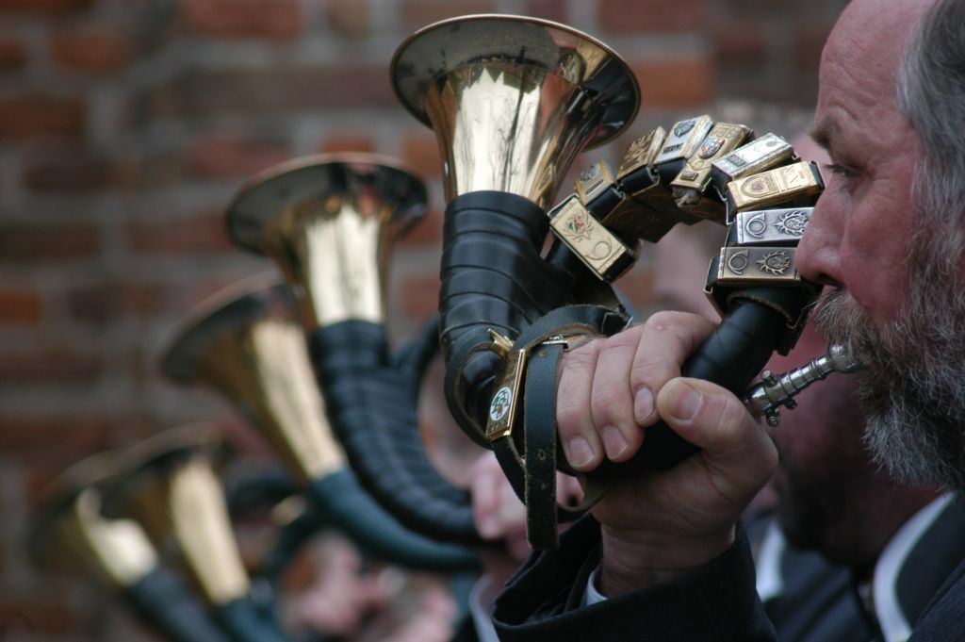
Euregiofestival Jachthoornblazers Limburg e.o
Maak er een gezellige dag van
Het museum is in vol bedrijf
Maak er een gezellige dag van
Het museum is in vol bedrijf
verschillende jachthoornkorpsen uit binnen en buitenland
Komen samen om een dagje Jachthoornmuziek ten gehore te brengen
op alle niveaus
Datum:23 juni 2018 van 10 tot 17 uur
Locatie: Openluchtmuseum Eynderhoof
Milderspaat 1 6043PL Nederweert Eind
Entree 6 euro kinderen 3-12 jaar 2.50
Gastheer: Jachthoornblazers Midden Limburg

